Slide 1
캐릭터 시스템 기획

Slide 2
컨셉기획
장르
메트로베니아
소울라이크
어드벤쳐
2D
횡스크롤

Slide 3
컨셉 기획
https://ejnu-my.sharepoint.com/:w:/g/personal/124949_jnu_ac_kr/EacRsFRjV1RChhMA4LixX4IBqLA5cJgIjTQg9ZQG6dkyvw?e=ElX2cw
암호 : 박선도세계관
세계관
세계관, 컨셉 링크 문서 참조

Slide 4
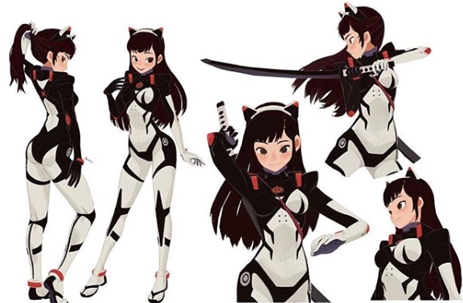
컨셉 기획
주인공
10대 중 후반 여성
한쪽 팔 없음 / 게임 진행중 로봇팔, 무기 장착(근접무기위주)
슈트
주인공 컨셉 O
그래픽컨셉 X

